Slide 1
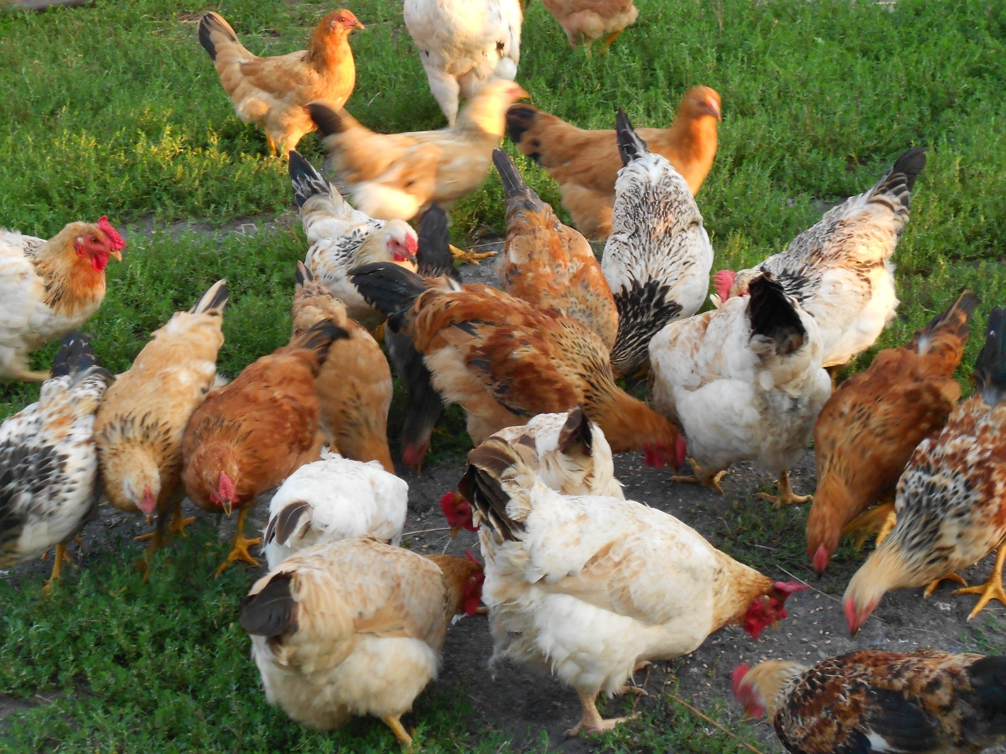
Учимся рисовать птиц

Slide 2
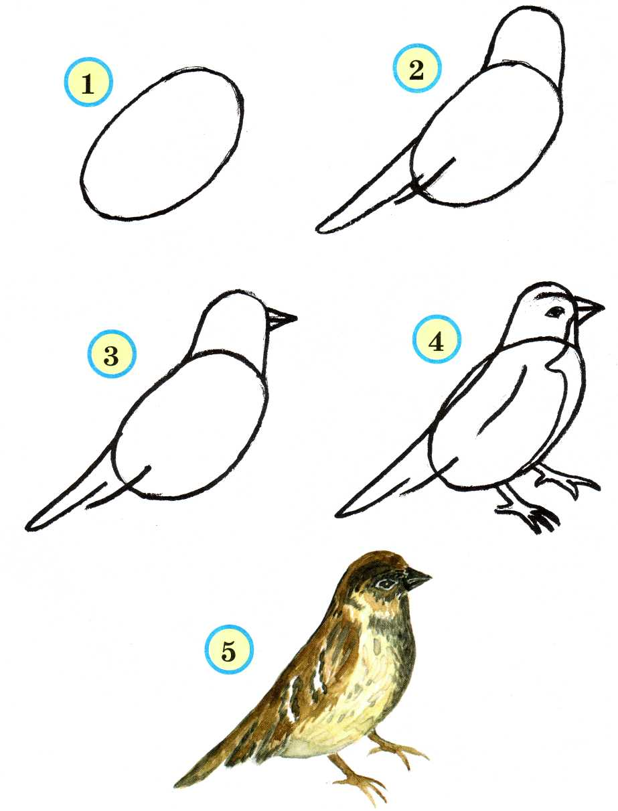
Научиться рисовать птиц довольно легко, если следовать
схеме их зарисовки.

Slide 4
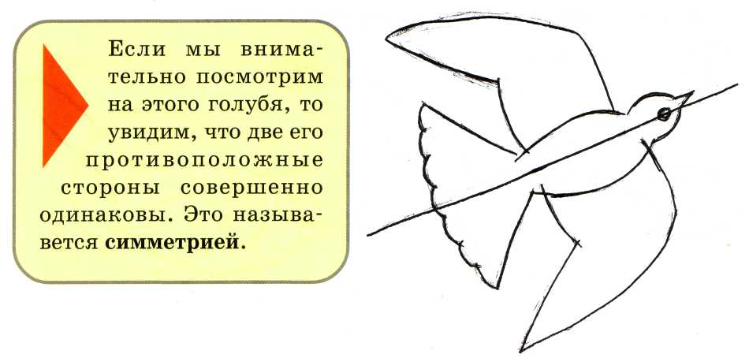
Рисуя птицу, помним, что её туловище напоминает овал,
голова круглая или овальная, шея короткая или длинная
(как у цапли). Лапы расположены ближе к хвосту.

Slide 5
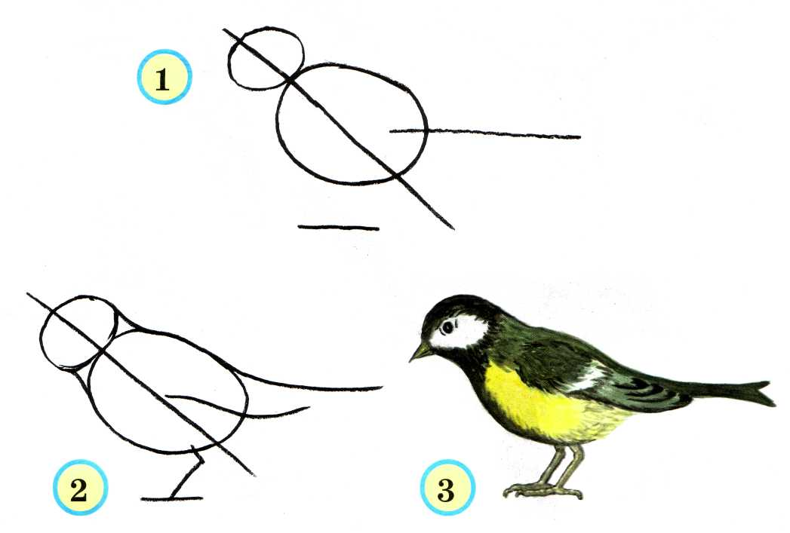

Slide 6
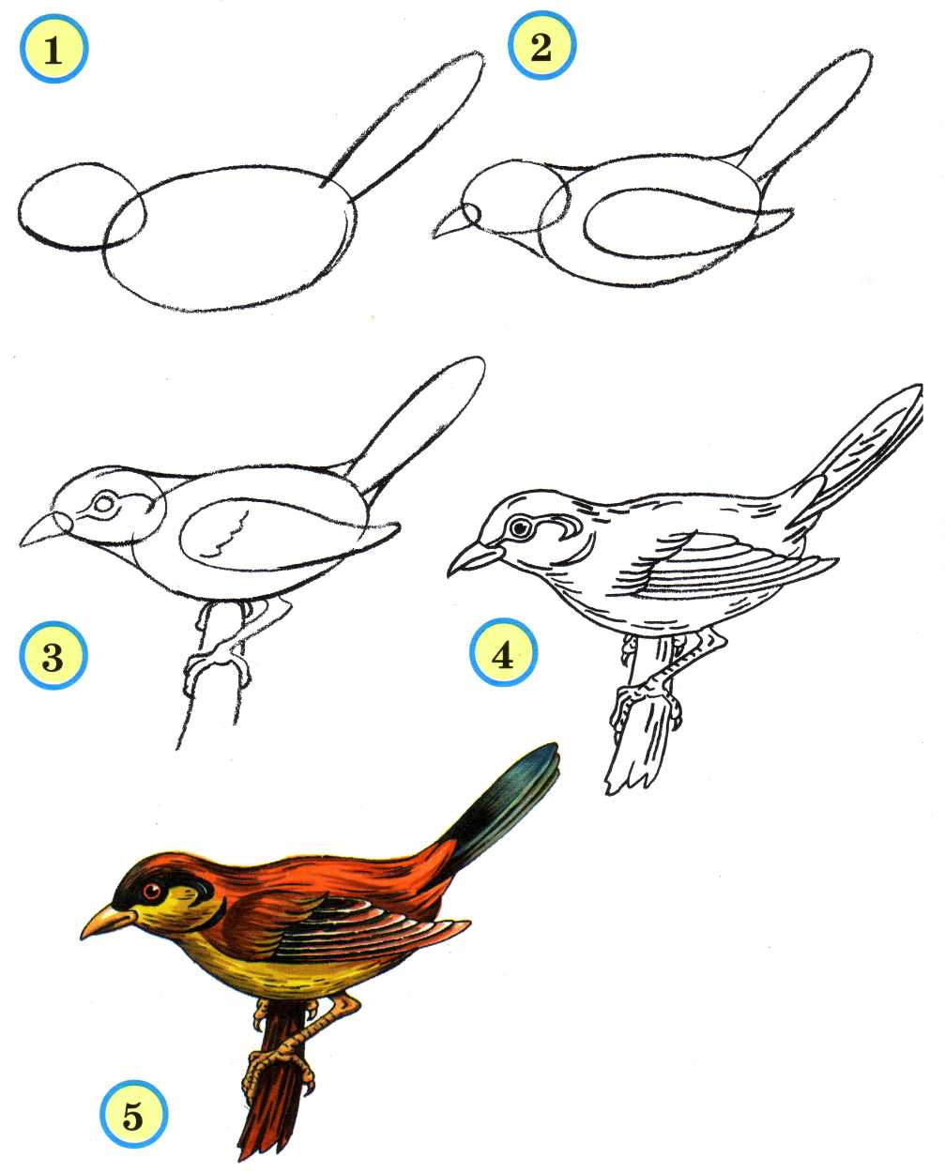
А теперь попробуем нарисовать вот эту птицу.

Slide 8
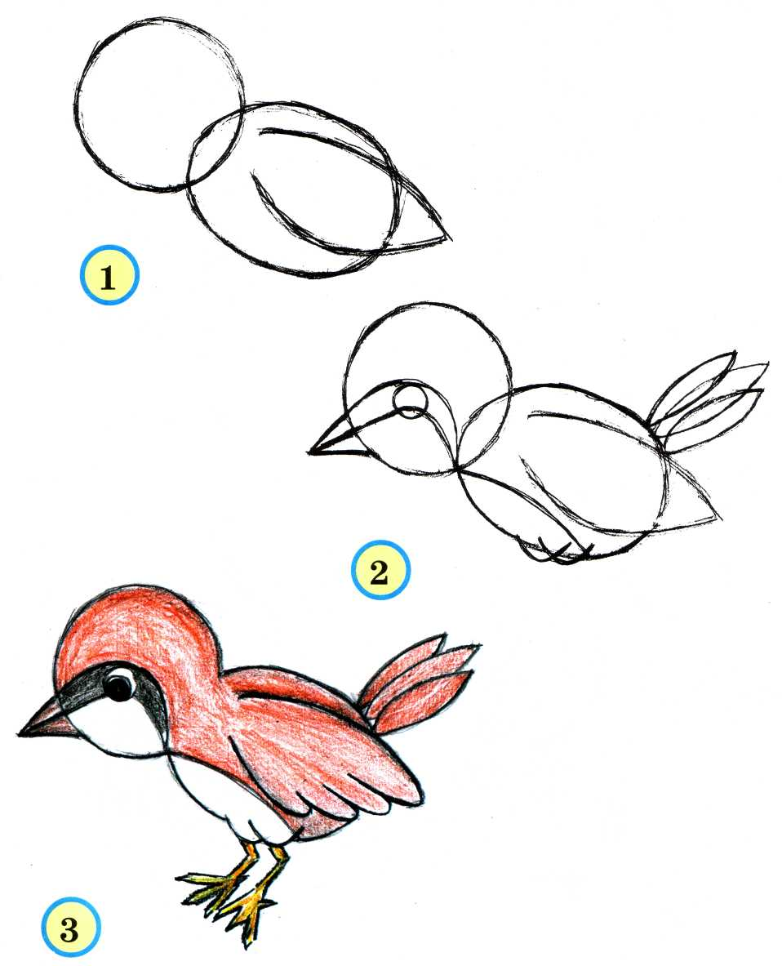
Воробей
Попробуем нарисовать маленького воробушка.

Slide 10
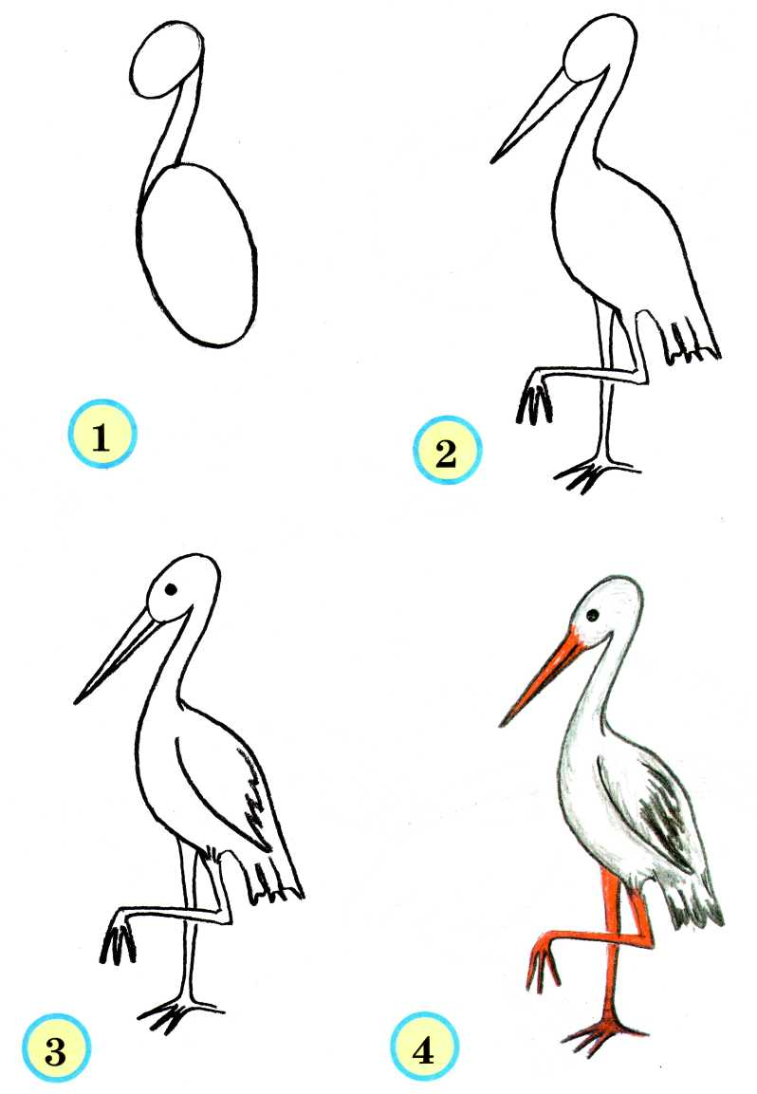
Цапля
Это цапля. Обратим внимание на её длинные шею и ноги. Клюв
у цапли длинный и похож на кончик карандаша.

Slide 12
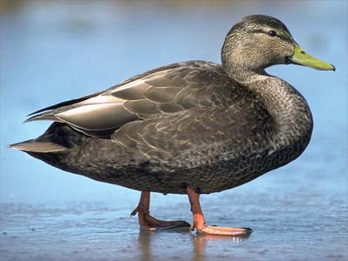
Утка
Утки бывают дикие и домашние. Домашние утки живут в доме
человека, а дикие на зиму улетают в тёплые страны. Рисуя утку,
обратим внимание на её лапы. Они похожи на треугольники.

Slide 13
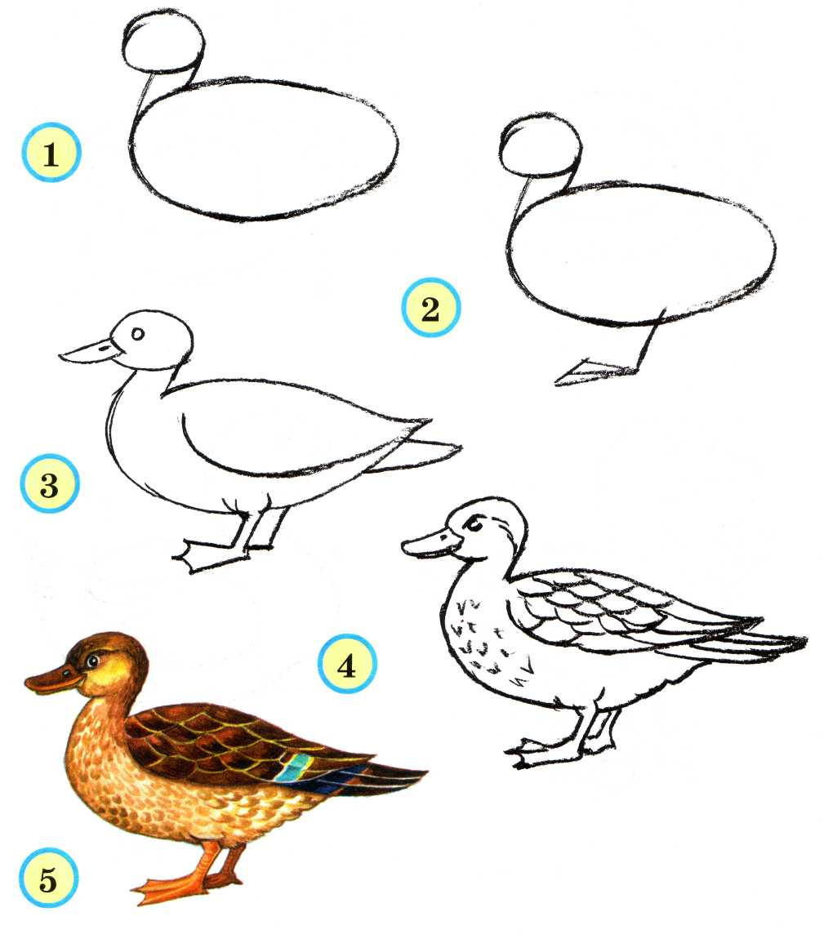

Slide 14
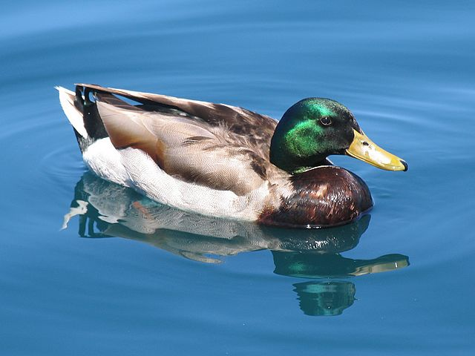

Slide 15
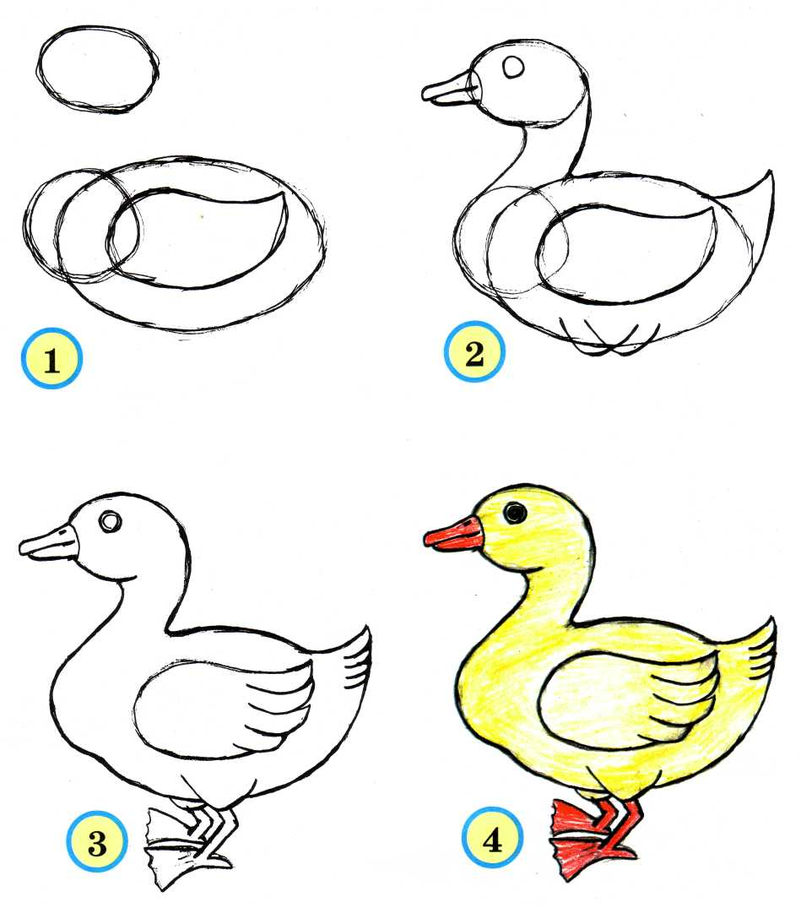
А можно нарисовать и такую утку.

Slide 17
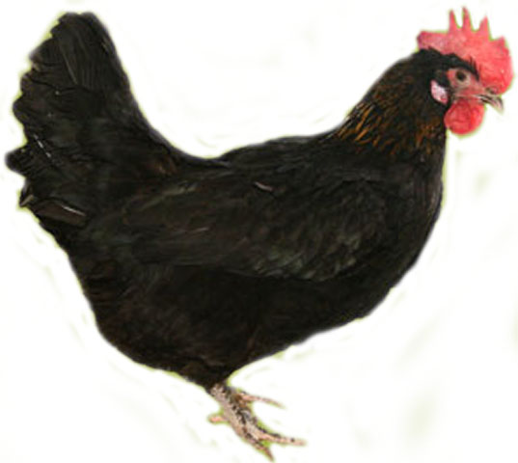
Курица
Рисуя домашних птиц, обратим внимание на их цвет. Каким
цветом раскрасить курицу? Какой у курицы клюв, лапы?

Slide 18
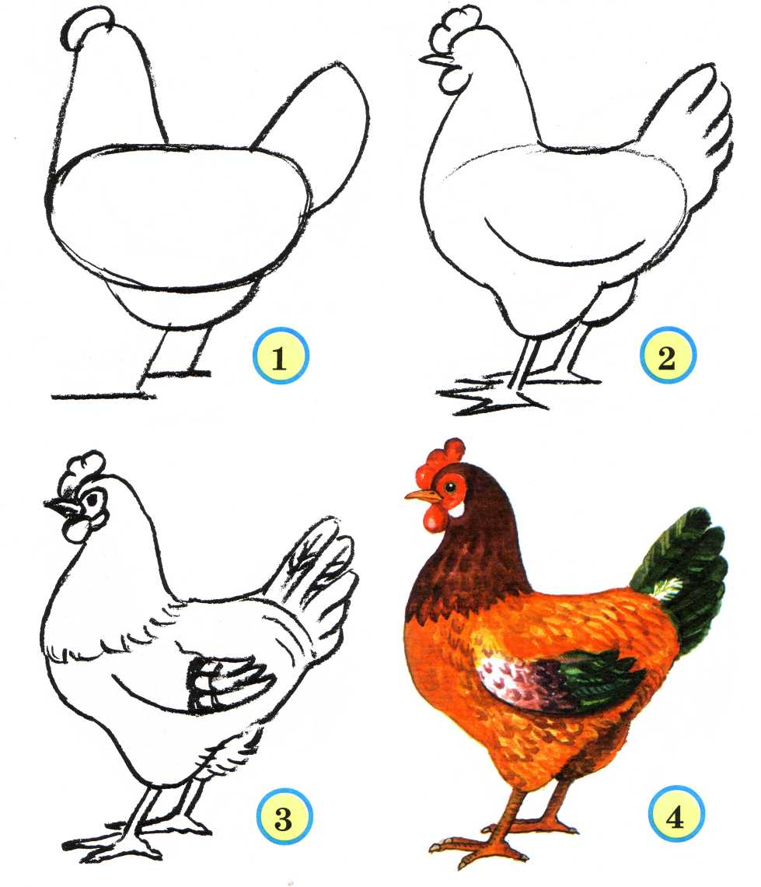

Slide 20
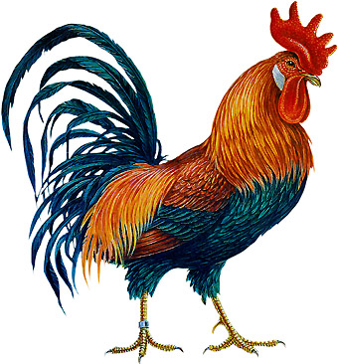
Петух
Каким цветом ты раскрасишь петуха? Обратим внимание на его
хвост: отличается ли он от хвоста курицы или нет?

Slide 21
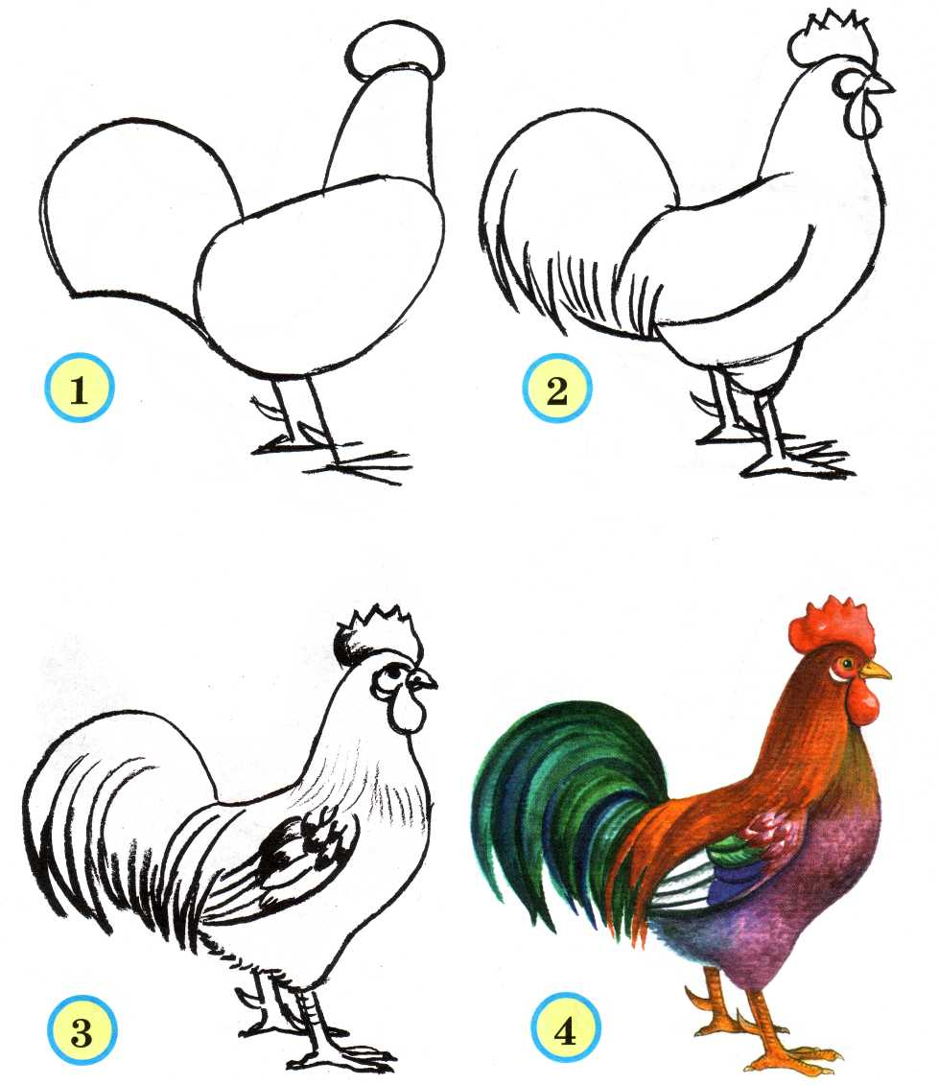

Slide 23
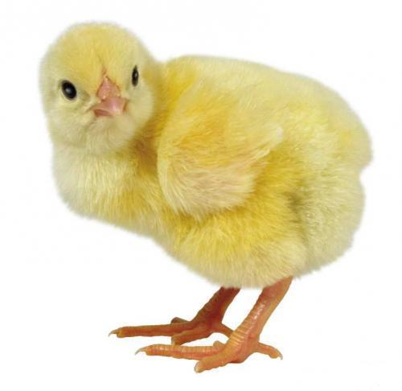
Цыплёнок
Начиная рисовать цыплёнка, нарисуем два кружочка, заходящих
друг на друга. При этом помним, что кружочек, изображающий
голову, гораздо меньше кружочка-туловища. Затем дорисуем
ножки, клюв — и маленький, похожий на жёлтый пуховый шарик
цыплёнок готов. Раскрасим его жёлтой краской, а красной
— лапки и клюв.

Slide 24
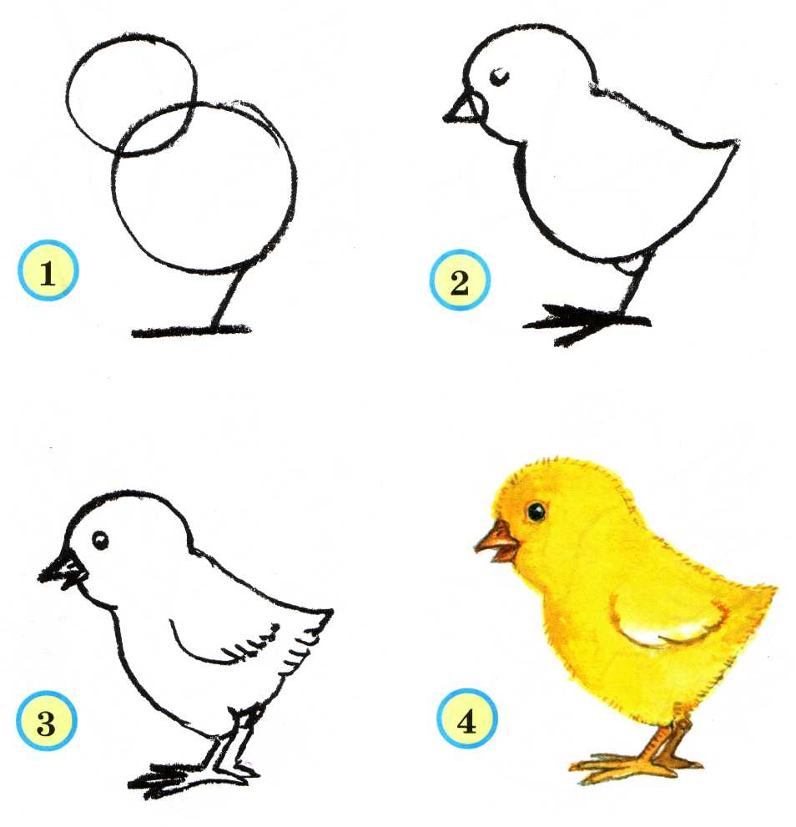

Slide 26
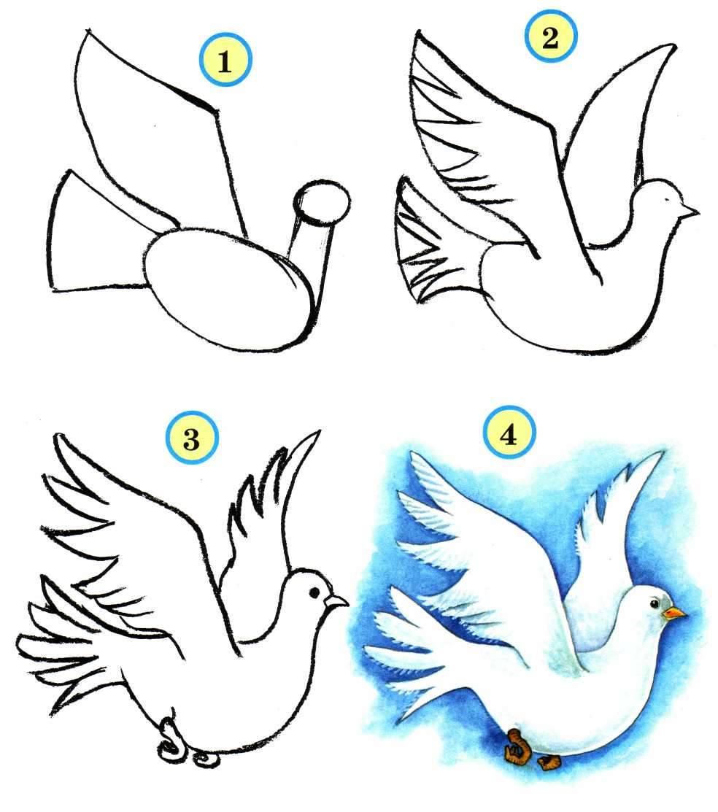
Голубь
Голуби живут рядом с человеком. Они живут в специально
для них построенном доме, который называется голубятня.
Голуби очень умные птицы, они умеют даже переносить почту.

Slide 28
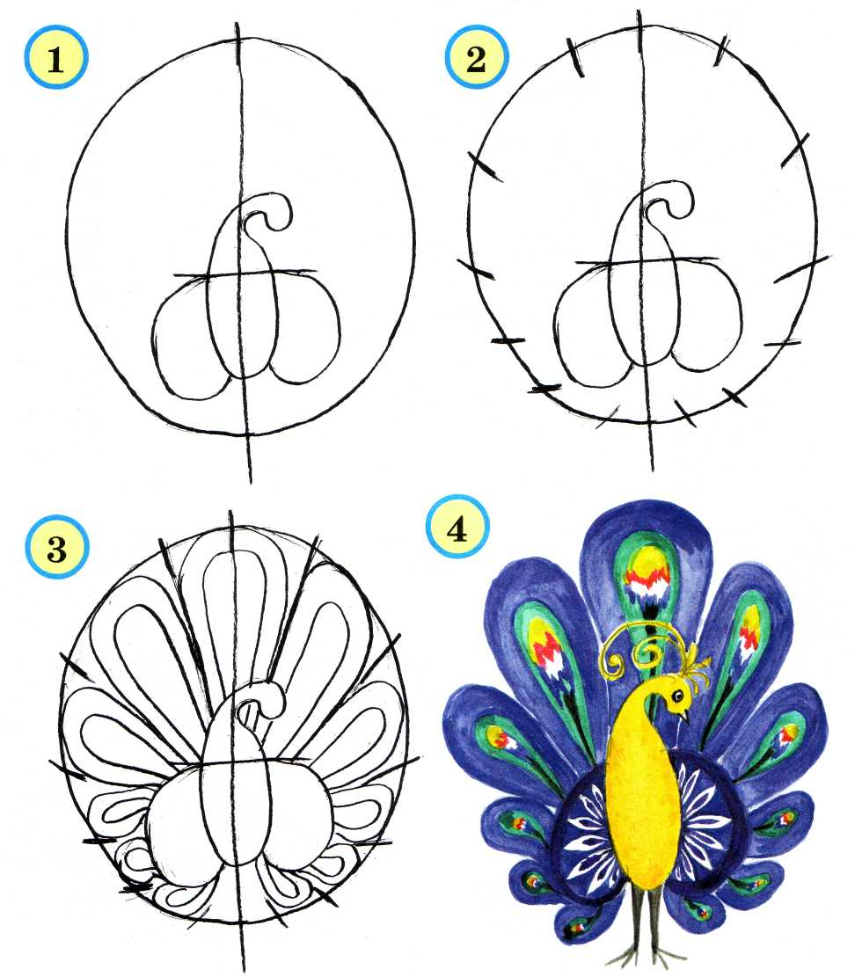
Павлин
Эта экзотическая птица называется павлин. Она живёт в жарких
странах. Обратим внимание на её хвост, похожий на развёрнутый
веер. Рисовать павлина можно тоже пользуясь приёмом симметрии

